Slide 1
ТЕМА:
«Иван Александрович
Бодуэн де Куртенэ - известный ученый –филолог»
Муниципальное бюджетное общеобразовательное учреждение «Средняя общеобразовательная школа № 7 имени Олега Беспалова, воина – десантника, погибшего в Афганистане»
города Чебоксары Чувашской Республики
Выполнила: Беляева Н.П, учитель русского языка и литературы

Slide 2
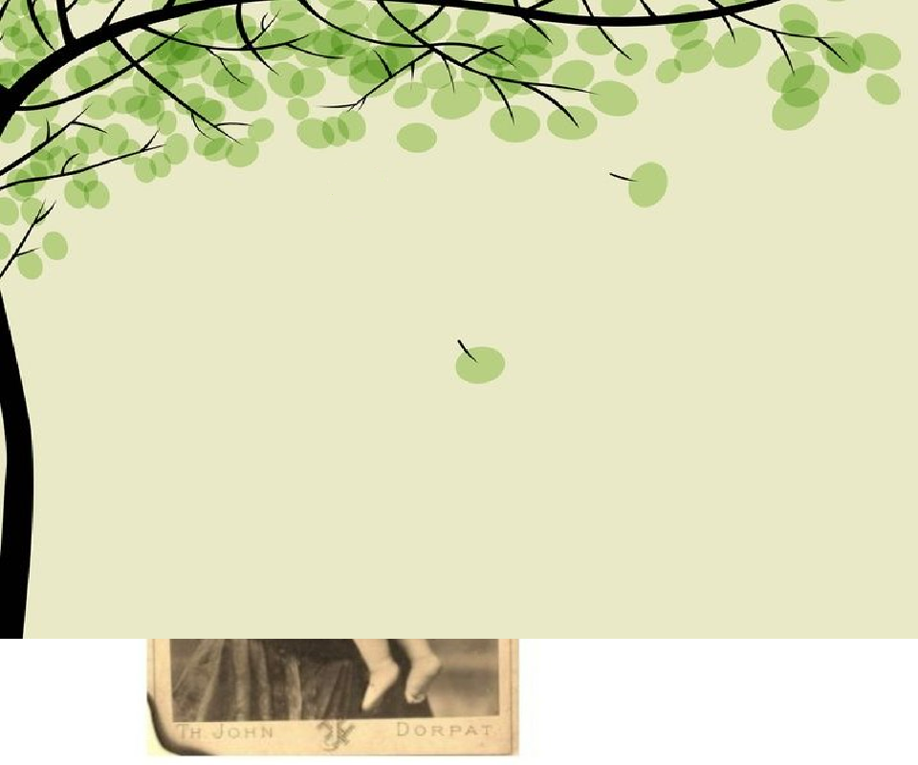
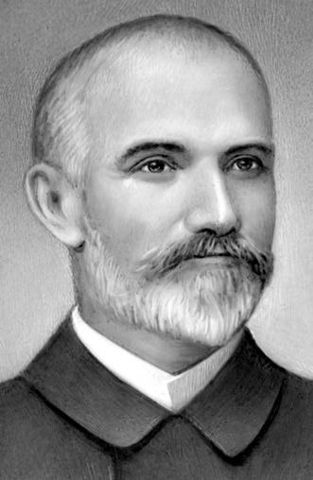
ПЛАН презентации
1.Биография и научная деятельность
2 .Избранные труды
3.Награды
4.Семья
5.Его ученики
6. Ссылки на источники

Slide 3


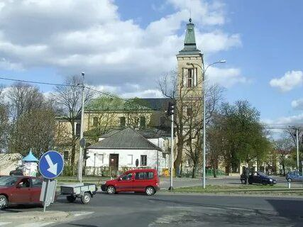
БИОГРАФИЯ
Необычная фамилия ученого
восходит к французскому роду
де Куртенэ, а
предки его правили
в Латинской империи. Позже одна ветвь рода переселилась в Польшу, а сам
Иван Александрович
(Ян Игнацы Нечислав)
принадлежал к
польским дворянам. Он родился
в Радзымине
близ Варшавы, в той части
Польши, которая входила
в состав России.
г.Радзымине

Slide 4
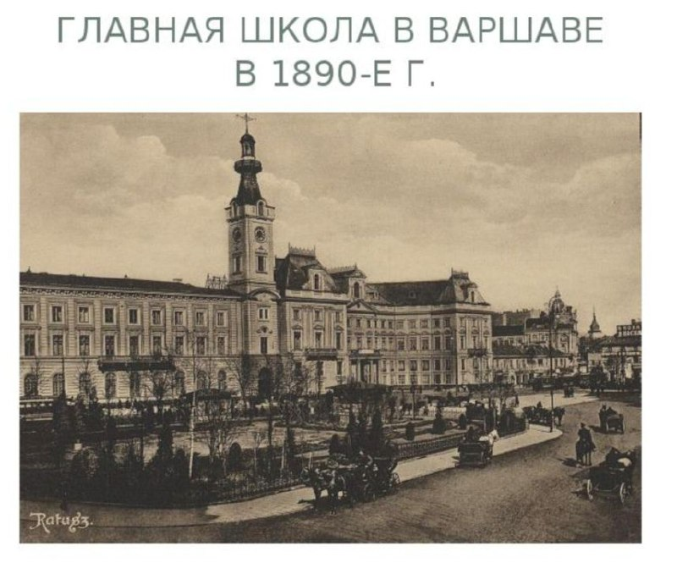
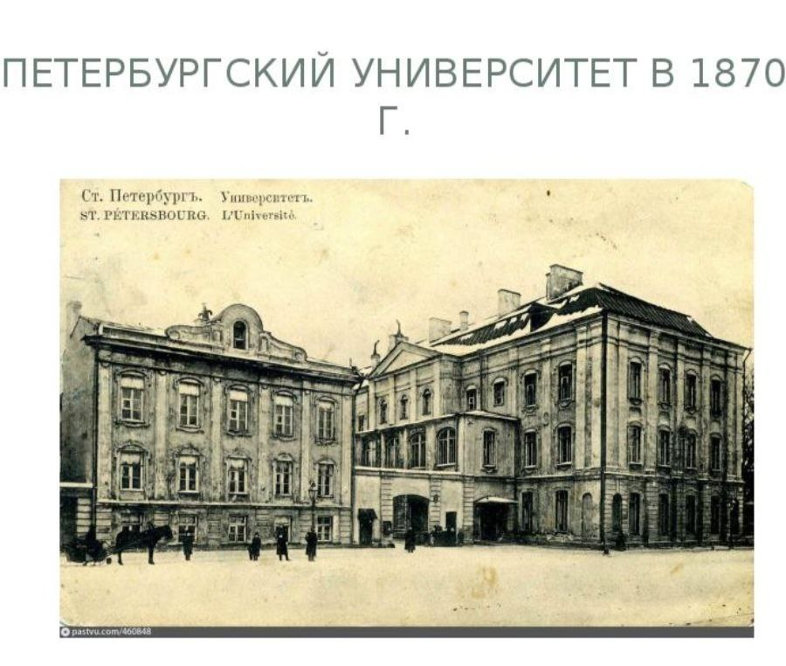
Окончил Варшавский университет.
Однако после поражения польского восстания
1863­-1864 гг. царское правительство не разрешало польским интеллигентам работать в Привислинс- ком крае, так называлось тогда русская Польша. Завершив обучение за границей и защитив в 29 лет
докторскую диссертацию, Бодуэн де Куртенэ уехал преподавать в Казанский университет. Именно в
Казани он нашёл себя как учёный: там сложилась его научная концепция, там же он создал школу
языковедов. Позже учёный работал в Юрьеве (ныне г.Тарту в Эстонии), затем в польском Кракове и, наконец, в Петербурге, где у него также появилось много учеников.

Slide 5
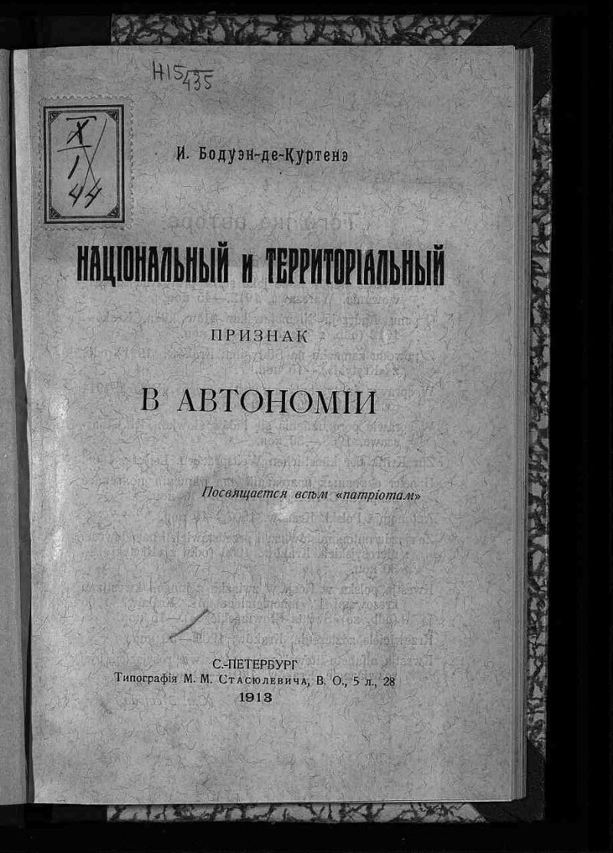
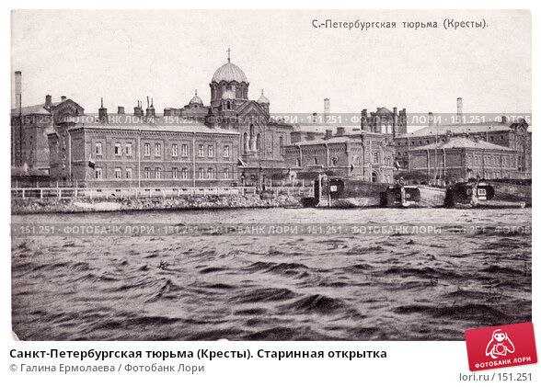
Бодуэн де Куртенэ писал и издавал свои работы на трёх языках: русском, польском и немецком. Он активно участвовал в политехнической жизни, выступая за права языков малых народов России. В 1913 г. его арестовали за публикацию брошюры "Национальный и территориальный признак в автономии", противоречившей российскому законодательству. Отбывал наказание в известной петербургской тюрьме -"Крестах"

Slide 6
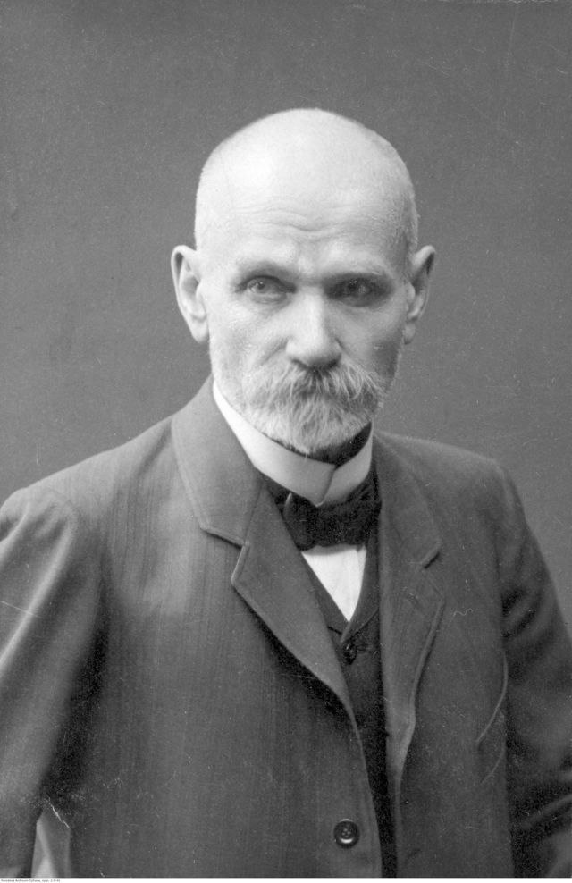
Бодуэна де Куртенэ вплоть до Февральской революции не допускали к работе в Петроградском университете. В 1918 г. Польша стала независимым государством, и Иван Александрович вернулся на родину, где пользовался большим уважением. В двух странах­ России и Польше­ он по праву считается отечествен- ным языковедом. Научная деятельность учёного была многообразной. Он занимался рус- ским, польском, словенским и другими славянскими языками, индоевропеистикой и тюркологией.

Slide 7
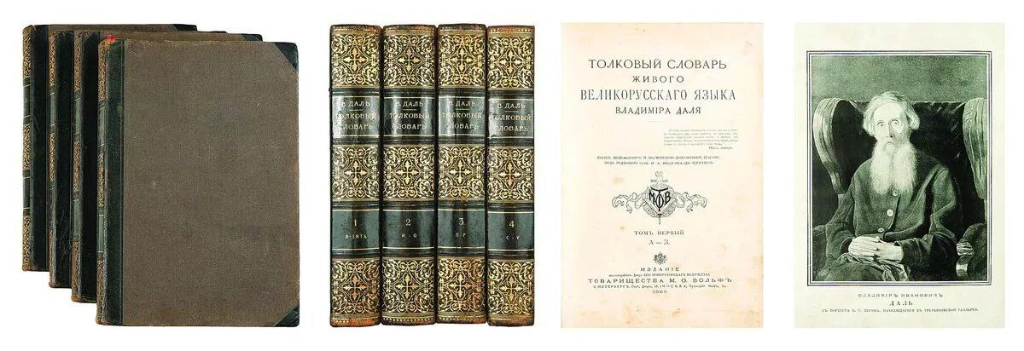
Бодуэн де Куртенэ коренным образом переработал словарь В.И. Даля, сделав его более упорядоченным.

Slide 8
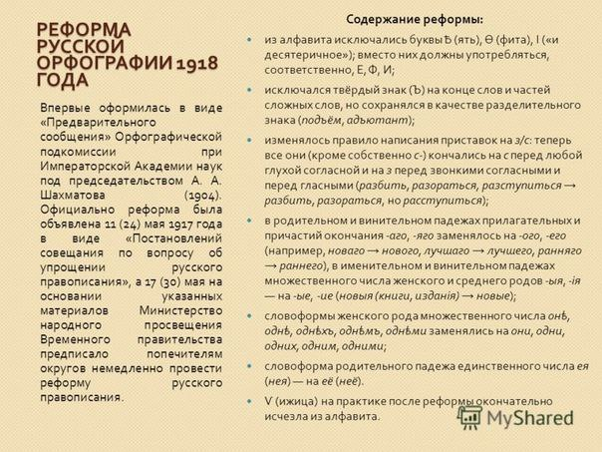
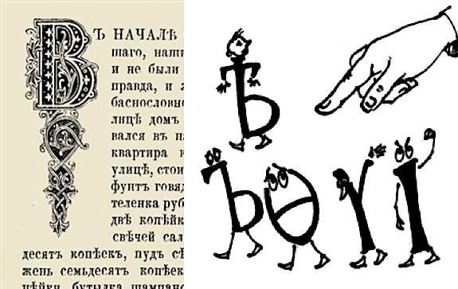
При активном участии учёного была подготовлена реформа русской орфографии, осуществлённая в 1917­-1918 гг. Он оказал большое влияние на развитие общего языкознания, первым обосновал теорию фонем и фонетических чередований, по праву считается основоположником Казанской лингвистической школы.

Slide 9
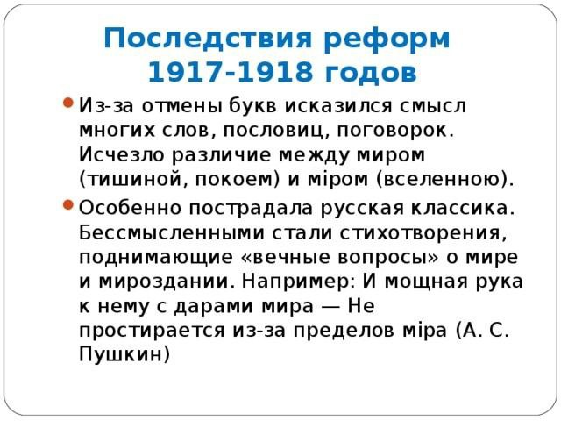
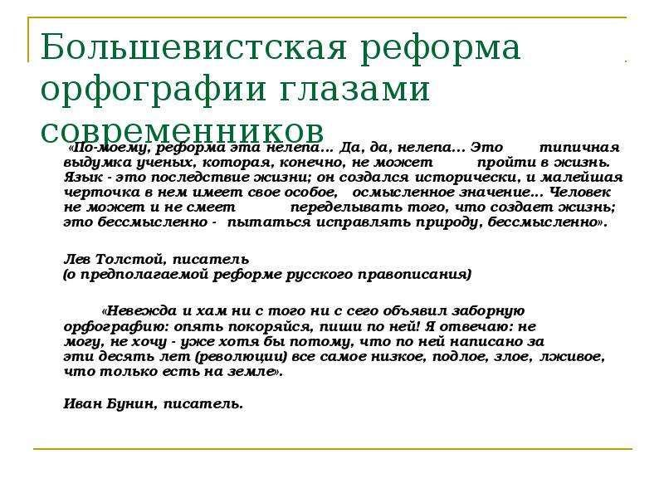

Slide 10




Избранные труды
Полного собрания работ Бодуэна нет ни в одном
книгохранилище России, а вероятнее всего, и ни в одном книгохранилище мира.
Несмотря на очевидную важность работ Бодуэна для
современной науки, они до настоящего времени остаются
малодоступными широкому читателю, так как разбросаны по самым
различным изданиям, зачастую не имеющим прямого отношения к
лингвистике, и к тому же публиковались чуть ли не на десяти языках.

Slide 11
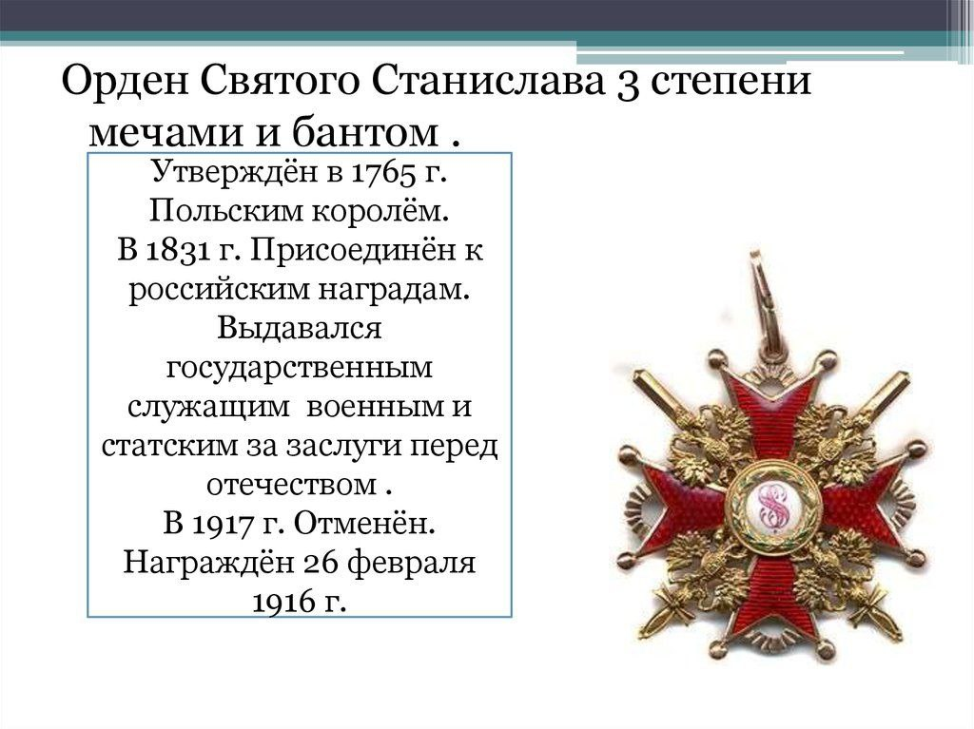
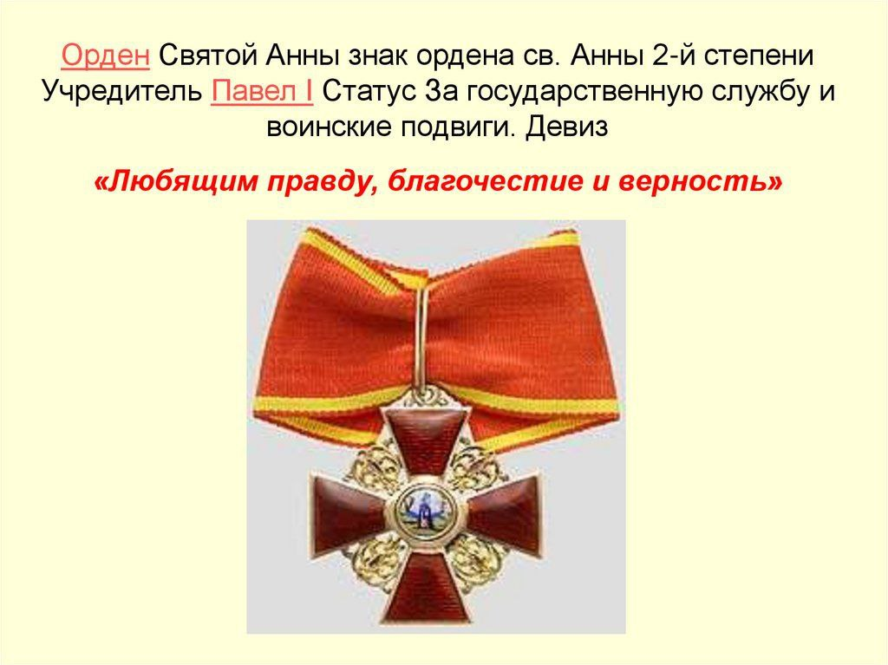
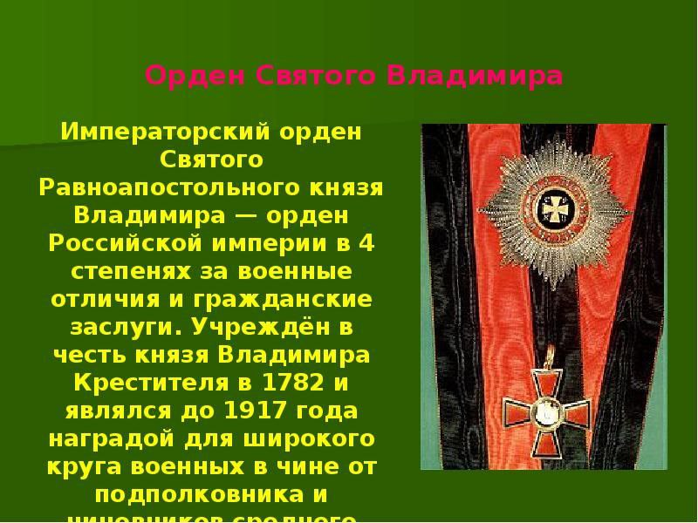
НАГРАДЫ и ПРЕМИИ
В 1875г присвоена Уваровская премия Императорской академии Наук за докторскую диссертацию.
Ордена Святой Анны 2-й и 3-й степени, орден Святого Станислава 2-йи 3-й степени, Ордер Святого Владимира 4-й степени

Slide 12

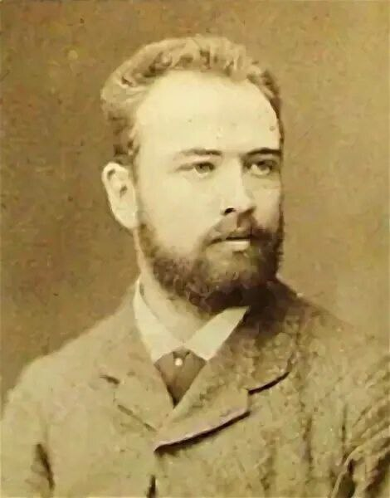
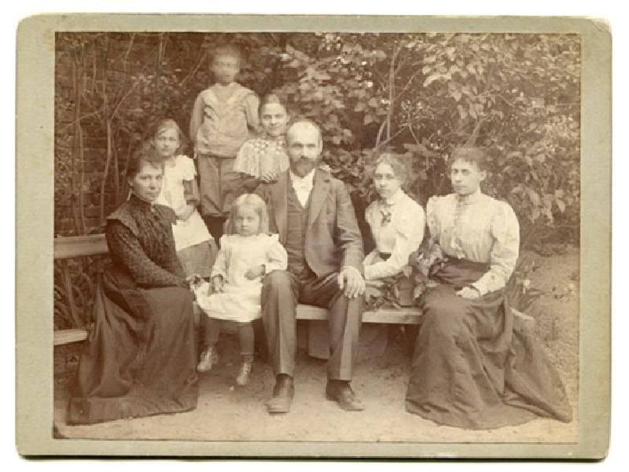
СЕМЬЯ

Slide 13
УЧЕНИКИ
Среди известных учеников ИВАНА АЛЕКСАНРОВИЧА Бодуэна -де Куртенэ можно выделить следующих ученых:
В.А Богородский (1857-1941) автор трудов русского, татарского и других языков
С.К. Булич (1859-1921) автор многочисленных работ по общему и сравнительному языкознанию
А.Н. Генко (1896-1941) создал алфавит для бесписьменных языков Кавказа
Н.В. Крушевский (1851-1887) конечной целью лингвистики считал раскрытие законов, управляющих явлениями языка

Slide 14
Е.Д. Поливанов (1891-1938) востоковед. Один из основателей советской социолингвистики и фонологии
Л.В.Щерба (1880-1944) внес большой вклад в развитие психолингвистики, лексикографии, фонологии
Л.П.Якубиский (1892-1945) советский филолог, лингвист, специалист по проблемам поэтики, древнерусскому языку. Общим проблемам языкознания

Slide 15
ССЫЛКИ НА ИСТОЧНИКИ
Бодуэн де Куртенэ, Иван Александрович — Википедия
https://ru.m.wikipedia.org/wiki/%D0%91%D0%BE%D0%B4%D1%83%D1%8D%D0%BD_%D0%B4%D0%B5_%D0%9A%D1%83%D1%80%D1%82%D0%B5%D0%BD%D1%8D,_%D0%98%D0%B2%D0%B0%D0%BD_%D0%90%D0%BB%D0%B5%D0%BA%D1%81%D0%B0%D0%BD%D0%B4%D1%80%D0%BE%D0%B2%D0%B8%D1%87
БОДУЭН ДЕ КУРТЕНЭ • Большая российская энциклопедия - электронная версия
https://old.bigenc.ru/linguistics/text/1869331
И.А. Бодуэн де Куртенэ и Казанская лингвистическая школа
https://spravochnick.ru/yazykoznanie_i_filologiya/i_a_boduen_de_kurtene_i_kazanskaya_lingvisticheskaya_shkola/
БОДУЭН ДЕ КУРТЕНЭ - УЧЕНЫЙ, ОПЕРЕДИВШИЙ ВРЕМЯ – тема научной статьи по языкознанию и литературоведению читайте бесплатно текст научно-исследовательской работы в электронной библиотеке КиберЛенинка
https://cyberleninka.ru/article/n/boduen-de-kurtene-uchenyy-operedivshiy-vremya

Slide 16
